Slide 2
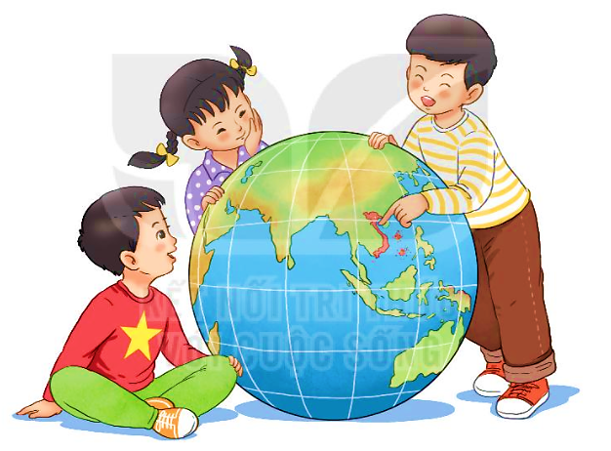
ĐẤT NƯỚC CHÚNG MÌNH
BÀI 25
BÀI 25
Đoán xem các bạn nhỏ trong tranh đang nói gì.

Slide 3
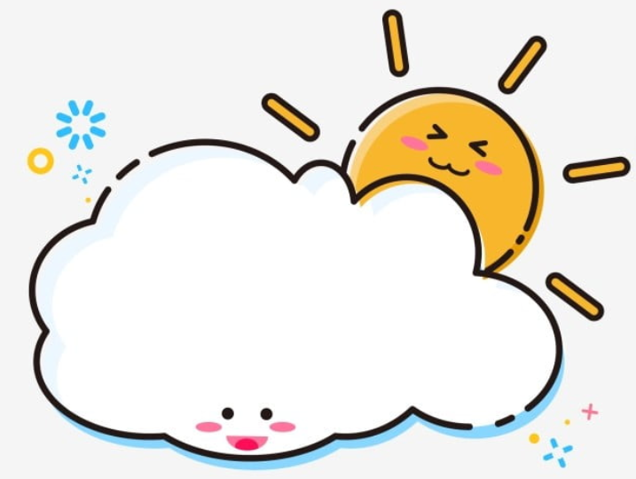
ĐẤT NƯỚC CHÚNG MÌNH
BÀI 25
BÀI 25
TIẾT 1 – 2
ĐỌC

Slide 4
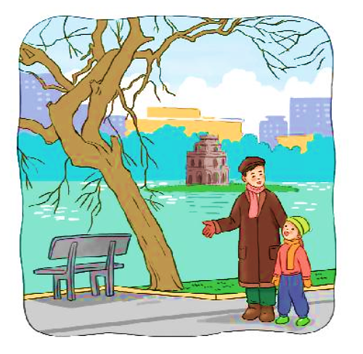
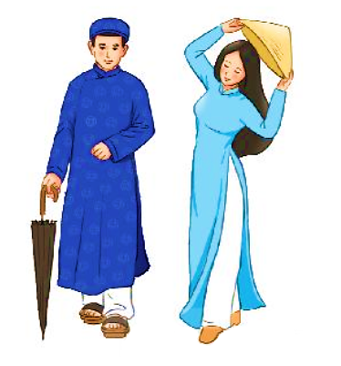
ĐỌC
ĐẤT NƯỚC CHÚNG MÌNH
Việt Nam là đất nước tươi đẹp của chúng mình. Thủ đô nước mình là Hà Nội. Lá cờ Tổ quốc hình chữ nhật, nền đỏ, ở giữa có ngôi sao vàng năm cánh.
Việt Nam có những vị anh hùng có công lớn với đất nước như Hai Bà Trưng, Bà Triệu, Trần Hưng Đạo, Quang Trung, Hồ Chí Minh,... Những con người ấy đã làm rạng danh lịch sử nước nhà.
Đất nước mình có ba miền Bắc, Trung, Nam với khí hậu khác nhau. Miền Bắc và miền Trung một năm có bốn mùa: xuân, hạ, thu, đông. Miền Nam có hai mùa: mùa mưa và mùa khô.
4
Trang phục truyền thống của người Việt Nam là áo dài. Áo dài thường được mặc trong dịp Tết hay lễ hội.
(Trung Sơn)

Slide 5
ĐỌC
ĐẤT NƯỚC CHÚNG MÌNH
Việt Nam là đất nước tươi đẹp của chúng mình. Thủ đô nước mình là Hà Nội. Lá cờ Tổ quốc hình chữ nhật, nền đỏ, ở giữa có ngôi sao vàng năm cánh.
Việt Nam có những vị anh hùng có công lớn với đất nước như Hai Bà Trưng, Bà Triệu, Trần Hưng Đạo, Quang Trung, Hồ Chí Minh,... Những con người ấy đã làm rạng danh lịch sử nước nhà.
Đất nước mình có ba miền Bắc, Trung, Nam với khí hậu khác nhau. Miền Bắc và miền Trung một năm có bốn mùa: xuân, hạ, thu, đông. Miền Nam có hai mùa: mùa mưa và mùa khô.
Trang phục truyền thống của người Việt Nam là áo dài. Áo dài thường được mặc trong dịp Tết hay lễ hội.
(Trung Sơn)

Slide 6
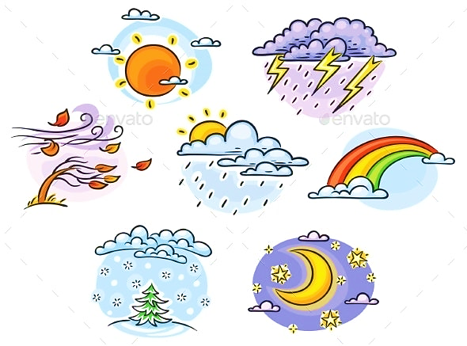
ĐỌC
Từ ngữ
Khí hậu
: các đặc điểm về nắng, mưa, nhiệt độ,... được lặp lại hàng năm của một vùng.

Slide 7
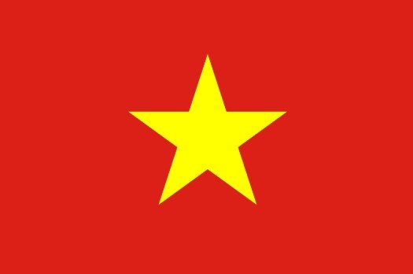
TRẢ LỜI CÂU HỎI
1. Sắp xếp các thẻ dưới đây theo trình tự các đoạn trong bài đọc.
1
Các miền, khí hậu
2
Tên nước, thủ đô, lá cờ
3
Những người anh hùng
4
Trang phục truyền thống
2. Lá cờ Tổ quốc ta được tả như thế nào?
→ Lá cờ Tổ quốc hình chữ nhật, nền đỏ, ở giữa có ngôi sao vàng năm cánh.

Slide 8
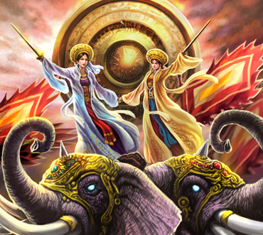
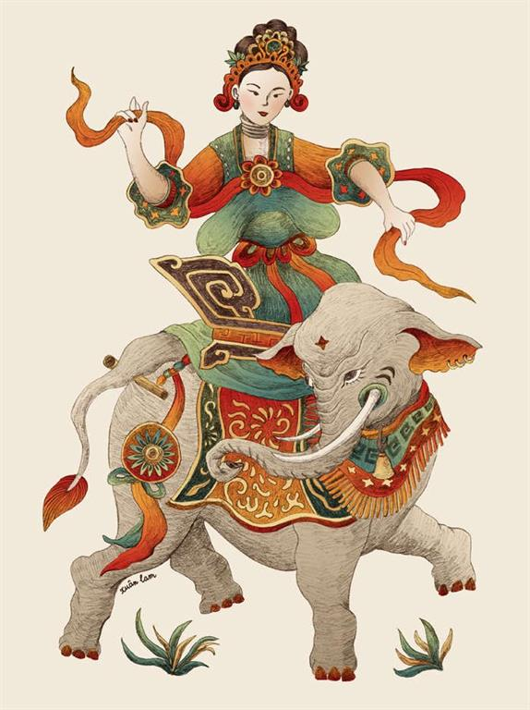
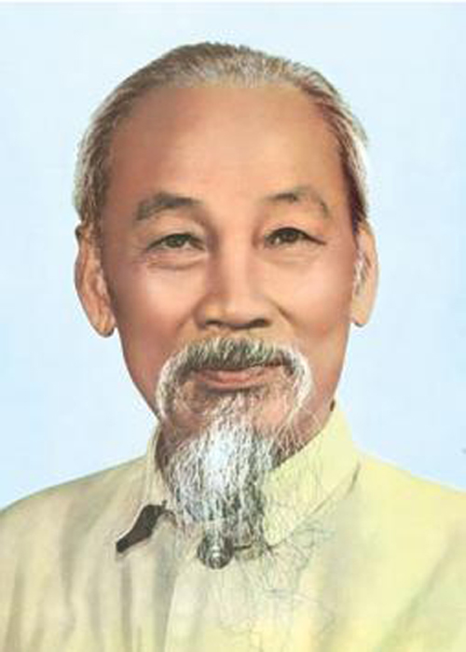
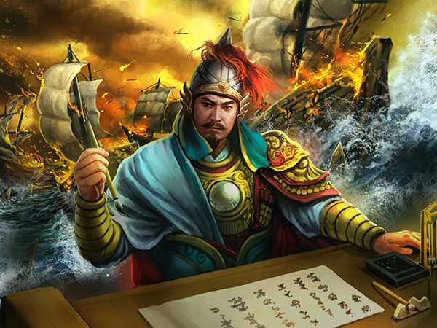
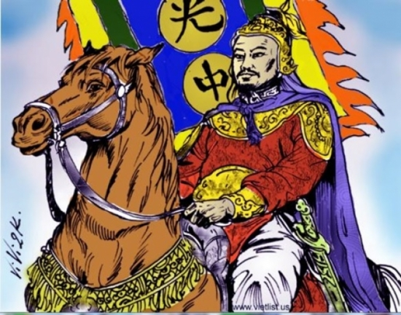
3. Bài đọc nói đến những vị anh hùng nào của dân tộc ta?
Hai Bà Trưng
Bà Triệu
Hồ Chí Minh
Trần Hưng Đạo
Quang Trung

Slide 9
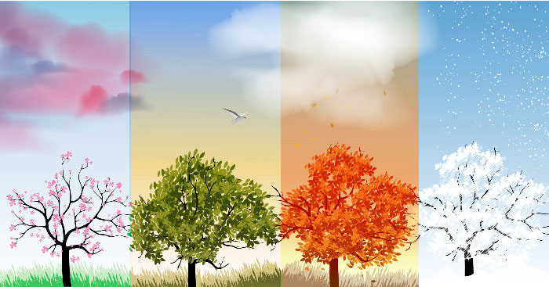
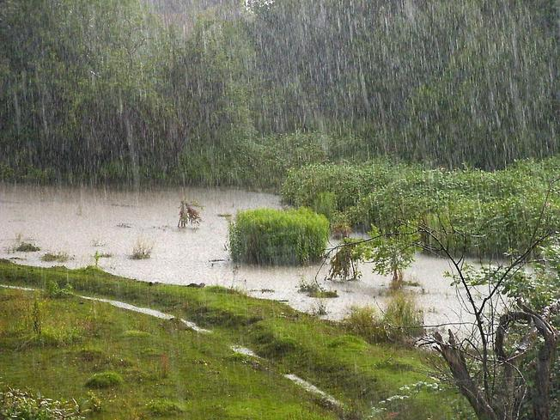
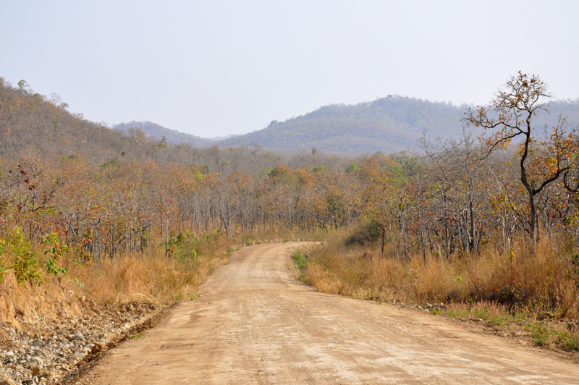
4. Kể tên các mùa trong năm của ba miền đất nước.
Miền Bắc và miền Trung
Xuân Hạ Thu Đông
Miền Nam
Mùa mưa Mùa khô

Slide 10
LUYỆN ĐỌC LẠI
ĐẤT NƯỚC CHÚNG MÌNH
Việt Nam là đất nước tươi đẹp của chúng mình. Thủ đô nước mình là Hà Nội. Lá cờ Tổ quốc hình chữ nhật, nền đỏ, ở giữa có ngôi sao vàng năm cánh.
Việt Nam có những vị anh hùng có công lớn với đất nước như Hai Bà Trưng, Bà Triệu, Trần Hưng Đạo, Quang Trung, Hồ Chí Minh,... Những con người ấy đã làm rạng danh lịch sử nước nhà.
Đất nước mình có ba miền Bắc, Trung, Nam với khí hậu khác nhau. Miền Bắc và miền Trung một năm có bốn mùa: xuân, hạ, thu, đông. Miền Nam có hai mùa: mùa mưa và mùa khô.
4
Trang phục truyền thống của người Việt Nam là áo dài. Áo dài thường được mặc trong dịp Tết hay lễ hội.
(Trung Sơn)

Slide 11
LUYỆN TẬP
1. Tìm các tên riêng có trong bài đọc.
Việt Nam
Hà Nội
Hai Bà Trưng
Bà Triệu
Trần Hưng Đạo
Quang Trung
Hồ Chí Minh
Bắc
Trung
Nam

Slide 12
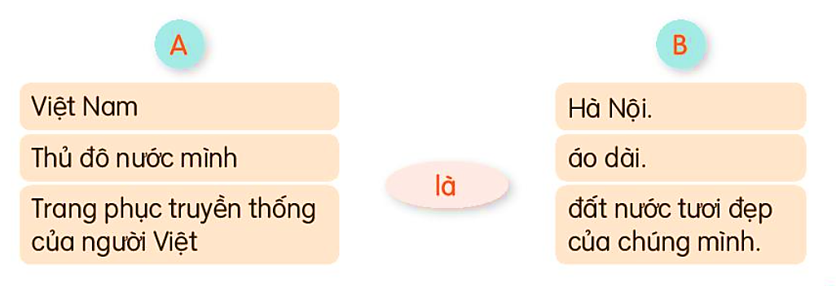
2. Dùng từ là kết hợp từ ngữ ở cột A với từ ngữ ở cột B để tạo câu giới thiệu.
→ Việt Nam là đất nước tươi đẹp của chúng mình.
→ Thủ đô nước mình là Hà Nội.
→ Trang phục truyền thống của người Việt là áo dài.

